Slide 1

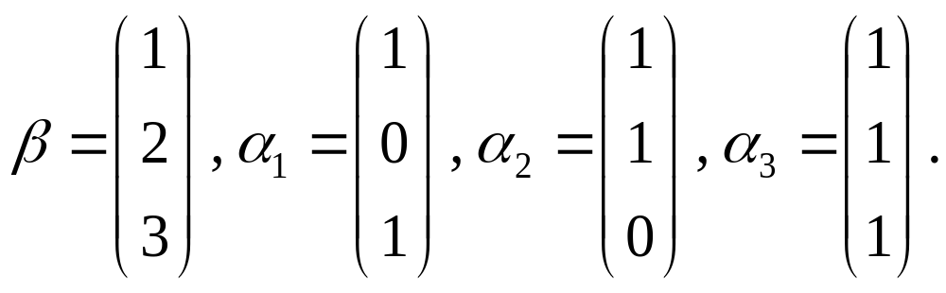
习 题 课
1. 把向量 β 表示成向量 α₁ , α₂ , α₃ 的线性组
合, 其中
单击这里开始解答

Slide 2
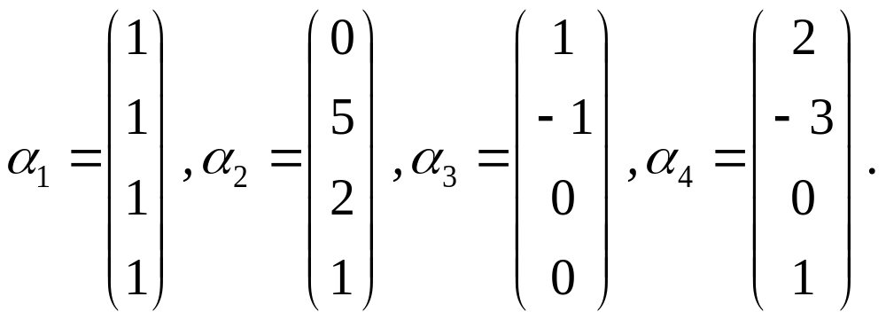
2. 找出下面的四个向量中哪个向量不能由其
余三个向量线性表出?
单击这里开始解答

Slide 3
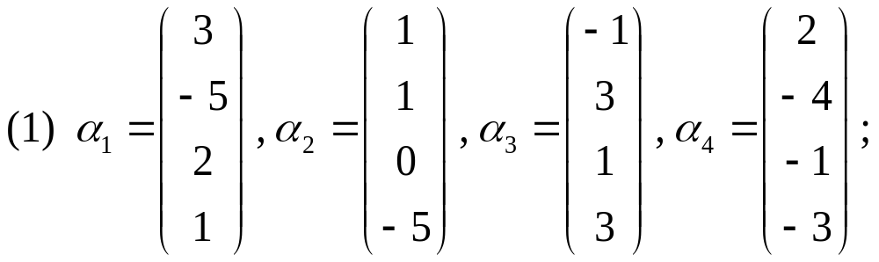
3. 求下列向量组的秩及其一个最大无关组,
并将其余向量用最大无关组线性表示.
单击这里开始解答

Slide 4
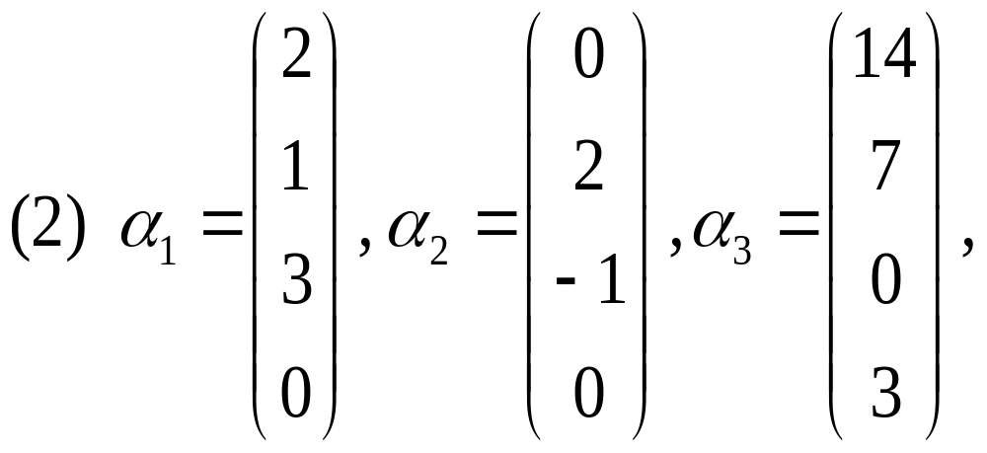
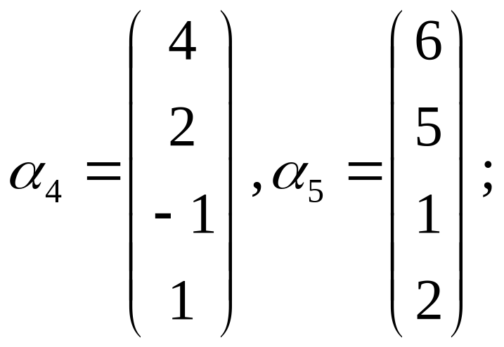
单击这里开始解答

Slide 5
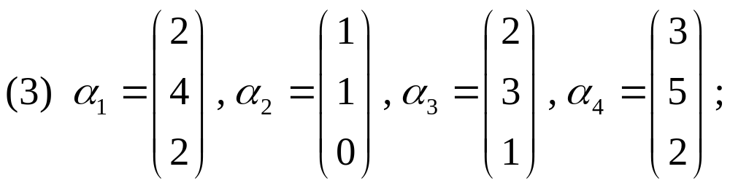
单击这里开始解答

Slide 6
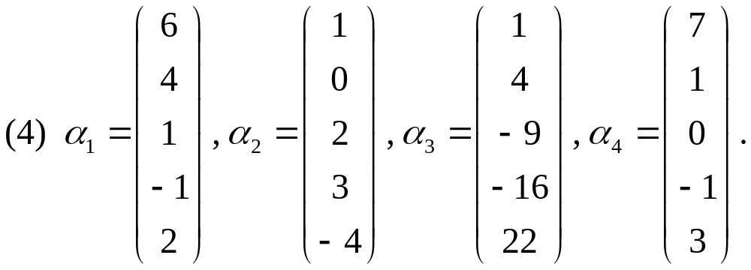
单击这里开始解答

Slide 7
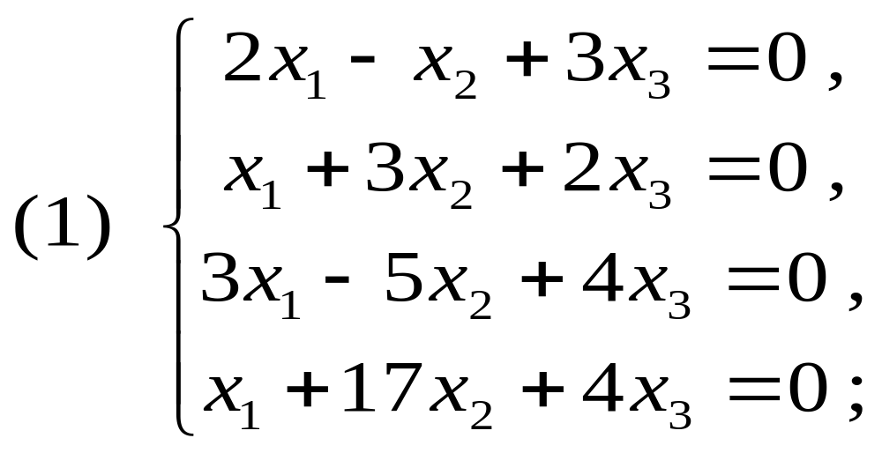
4. 用基础解系表示下列方程组的全部解.
单击这里开始解答

Slide 8
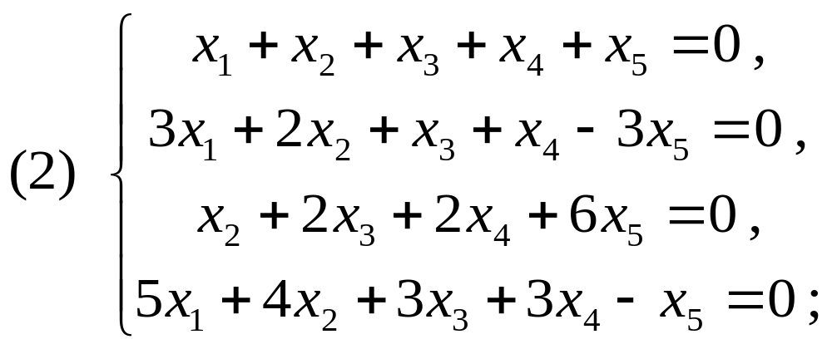
单击这里开始解答

Slide 9
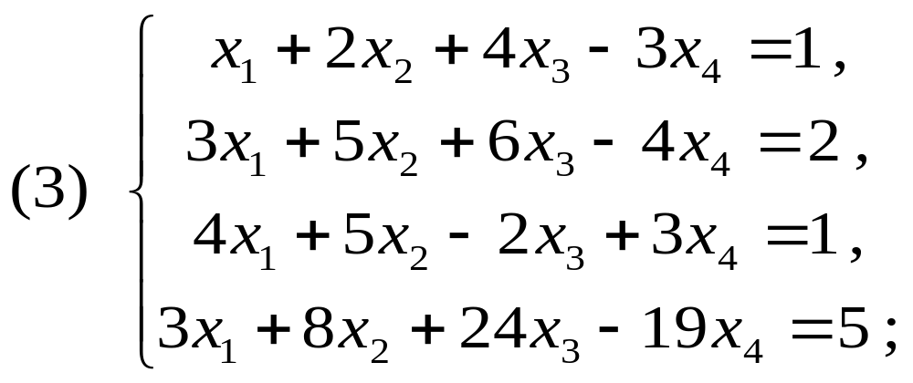
单击这里开始解答

Slide 10
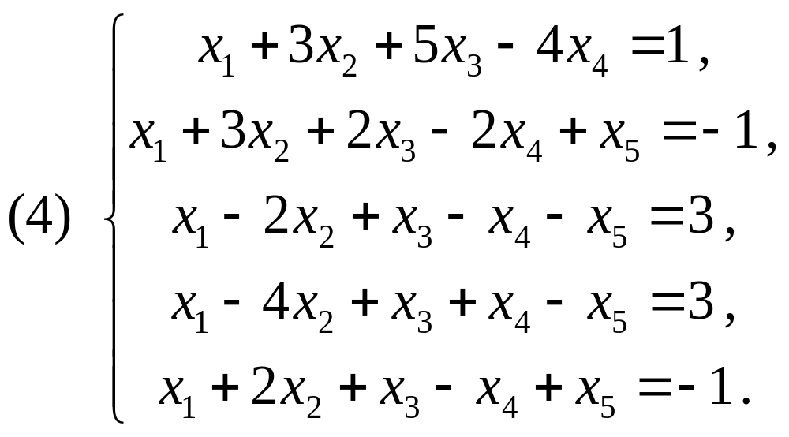
单击这里开始解答

Slide 11
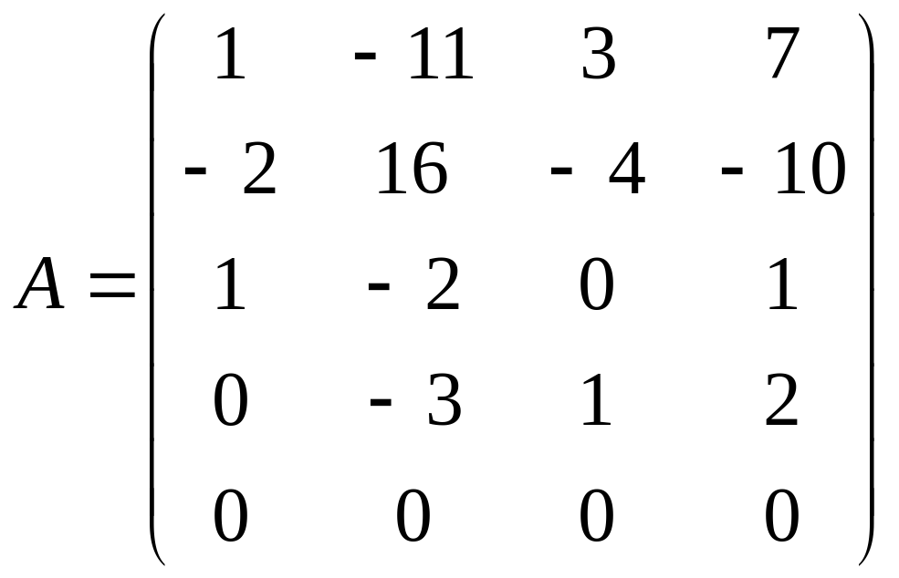
5. 已知矩阵
的各个列向量都是齐次线性方程组

Slide 12
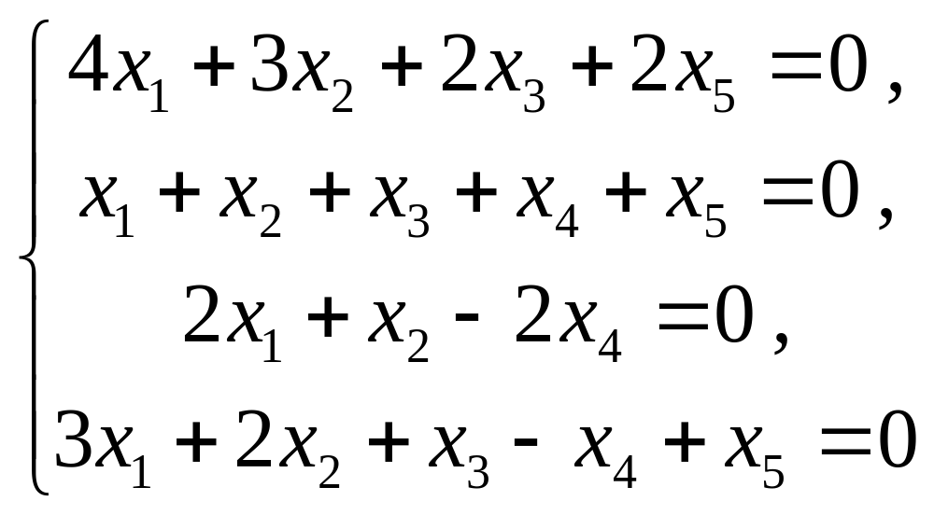

的解向量, 问这四个解向量能否构成方程组的基础
解系? 是多了还是少了? 多了如何去掉? 少了如何
补充?

Slide 13
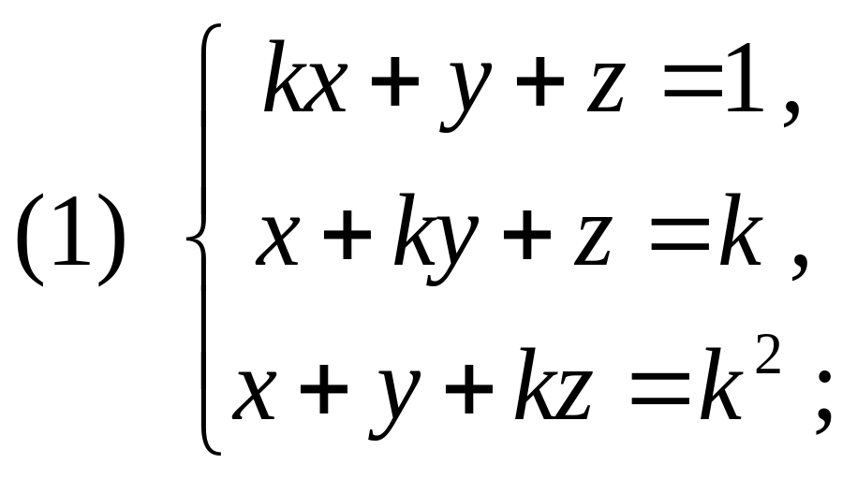
6 . k 取何值时, 下列方程组无解? 有唯一解?
或有无穷多解? 在有无穷多解时, 求出其全部
解.

Slide 14
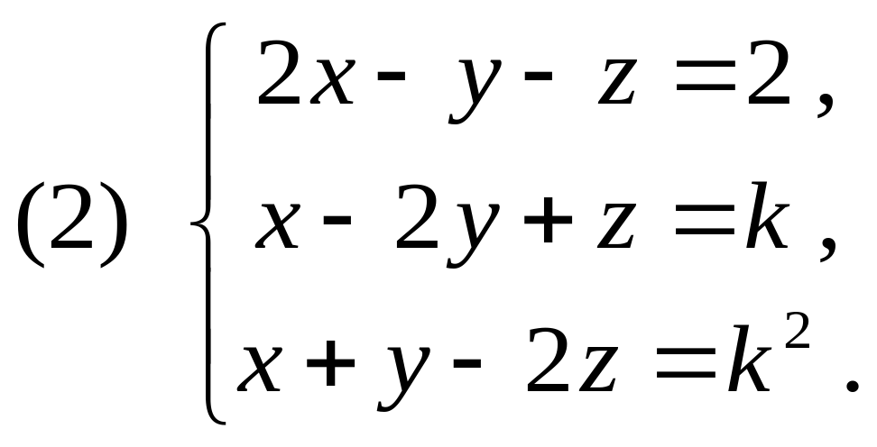

Slide 15
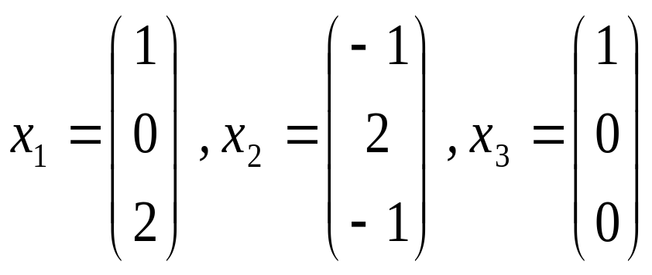
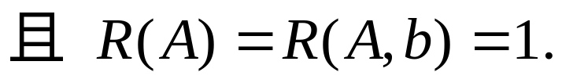
7. 已知 Ax = b 的三个特解为
(1) 求对应的齐次线性方程组 Ax = 0 的通解;
(2) 求 Ax = b 的通解;
(3) 求满足上述要求的一个非齐次线性方程组.

Slide 16
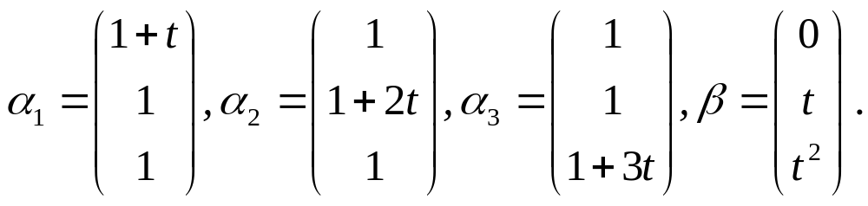
8. 已知三维向量组:
问 t 为何值时,
(1) β 可由 α₁ , α₂ , α₃ 线性表示, 且表达式是唯
一的, 并求出表达式.
(2) β 可由α₁ , α₂ , α₃线性表示,但表达式不唯一.
(3) β 不能由 α₁ , α₂ , α₃ 线性表示.

Slide 17
9. 设 A 为 m × n 矩阵, B 为 n × s 矩阵, 若
AB = O, 试证:
R(A) + R(B) ≤ n.

Slide 18
10. 设 A，B 均是 m × n 矩阵, 证明:
R(A + B) ≤ R(A) + R(B) .

Slide 19
11. 设 n 阶方阵 A 满足 A² = A, 试证:
R(A) + R(A - E) = n .

Slide 20
12. 设 A 是 m × k 矩阵, B 是 k × n 矩阵, 试证:
R(AB) ≤ min { R(A) , R(B) } .

